Slide 1
Epístola del Apóstol Pablo a los Gálatas
Síntesis del
Nuevo Testamento

Slide 2
Contenido de la Clase
Epístola del Apóstol Pablo a los Gálatas
Introducción y trasfondo de las Iglesias de Galacia
Tema de Gálatas
Autor, Lugar y fecha de la epístola a los Gálatas
Destinatario y propósito
Contenido de Gálatas
Resumen de Gálatas
Peculiaridades
  Palabras claves o ideas características
  Grandes Doctrinas
  Pasajes famosos

Slide 3
Epístola de Pablo a las Iglesias en Galacia
Introducción
“El error raras veces está totalmente equivocado. A menudo es una media verdad enseñada como si fuera toda la verdad.”
— Maurice Roberts
Pablo escribe para combatir una herejía judaizante que desacreditaba a Pablo y su evangelio:
  Decían que “para una persona ser salva, necesita circuncidarse y guardar la ley de Moisés.”
  Y otros pensaban que “aunque somos salvos por la fe en Cristo, hay que guardar los rituales de la ley para santificarnos.”
Pablo declara el evangelio verdadero de la gracia de Dios en Cristo, que somos salvos por Jesucristo únicamente, aparte de la ley, y que somos santificados por el Espíritu de Dios, y que este evangelio fue recibido de Cristo, no de hombres.

Slide 4
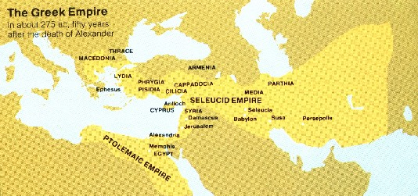
Galacia: Desde el Imperio Griego
444a.C. 322a.C. 198 a.C. 168 a.C. 142 a.C. 63 a.C.
MedoPersas
Helenismo
Nehemías. Alejandro Ptolomeos Seléucidas Macabeos Asmoneos Pompeyo
Bitinia y
Ponto
Tras la muerte de Alejandro Magno, (323 a.C.) sus dominios fueron divididos entre sus seguidores. Asia Menor fue a parar a manos de los reyes Seléucidas de Siria, exceptuando Licia y Caria en la costa sur, que fueron gobernadas por los Ptolomeos de Egipto. En el siglo III a.C., Bitinia y Ponto al norte y Capadocia al este se independizaron

Slide 5
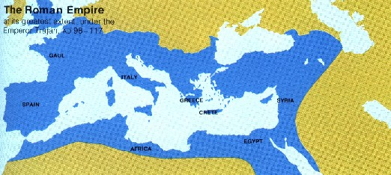
Galacia pasa al Imperio Romano
Cae Atenas
Octavio (Augusto) emperador
322a.C. 275a.C. 198 a.C. 168 a.C. 146 a.C. 86aC 63 a.C. 51 31a.C. 27a.C. 6a.C. 12d.C. 40d.C.
Helenismo
Roma
República de ROMA Roma toma Siria, Corinto Cleopatra reina Egipto Nac. de Jesús Tiberio Calígula
Ptolomeos Seléucidas Macabeos Asmoneos Pomeyo toma Palestina Roma toma Egipto
(Galos)
Galacia
Invasores celtas (conocidos como GALOS) procedentes de la región que hoy pertenece a Francia, se asentaron en Asia Menor central, en una zona conocida desde entonces como Galacia. En los siglos II y I a.C., Asia Menor fue gradualmente conquistada por los romanos. Durante la mayor parte de ese tiempo la región prosperó bajo el dominio romano y sus ciudades florecieron como centros de la cultura griega.

Slide 6
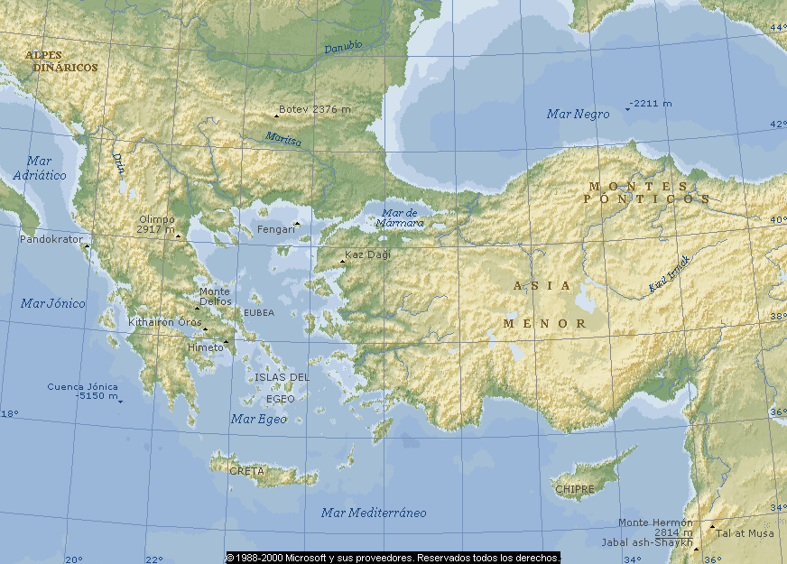
Ciudades donde se expande el evangelio durante el ministerio apostólico
Galacia, es una antigua región de Asia Menor central, denominada así (en latín, Galatia) después de que los gálatas, pueblo galo procedente de Europa, se asentaran allí a comienzos del siglo III a.C Además de los galos, muchos griegos se asentaron en la región, helenizándola. Por lo tanto, a los habitantes frecuentemente se les denominaba galo-grecos. Dominados por Roma a través de gobernantes regionales desde el 189 a.C., Galacia y las regiones adyacentes se convirtieron en la provincia romana de Galacia en el 25 a.C. Pablo fundó Iglesias en Antioquía de Pisidia, Iconio, Listra y Derbe (Hch.13:14 – 14:23).
BITINIA Y
PONTO
MACEDONIA
Filipos
← ---G A L A C I A ---→
Troas
Pérgamo
ASIA
Lesbos
Tiatira
Antioquía
De Pisidia
CAPADOCIA
ACAYA
Esmirna
Sardis
Corinto
Filadelfia
Iconio
Efeso
Laodicea
Derbe
CILICIA
Ciudades de la Región de Galacia a cuyas iglesias Pablo escribe la epístola a los Gálatas.
Colosas
PANFILIA
Listra
Tarso
Patmos
Perge
LISIA
Antioquía
Pátara
SIRIA
Otras ciudades que sirvieron de apoyo durante la predicación en el primer siglo.
Ciudades relacionadas al mensaje enviado por Jesucristos a 7 iglesias de Asia Menor en Apocalipsis (Ap.1:11)

Slide 7
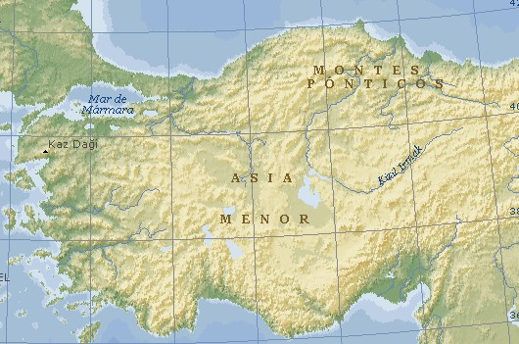
A los Gálatas – Fundación de la iglesia
Introducción
Debido al trasfondo histórico de la región de Galacia, la palabra Galacia tenía dos acepciones en los días de Pablo. En un sentido estrictamente étnico, Galacia se refiere a la región central de Asia Menor habitada por un pueblo celta que migraron de la región de Gales (donde hoy está Francia) en el siglo III a.C hacia Asia Menor. Cuando Roma convierte esta región en una provincial romana en el 25 a.C., esta provincia no estaba poblada completamente por “galos”, sino que tenían razas de otros lugares como Licaonia, Frigia y Pisidia.
Así que en un sentido político, Galacia describe todo el territorio designado como provincial romana, no solo los habitantes galos.
Pablo fundó iglesias al sur de la región Gálata en las ciudades de Antioquía de Pisidia, Iconio, Listra y Derbe (Hch.13:14 – 14:23) durante su primer viaje misionero. Todas estas ciudades, aunque estaban dentro de la provincia romana de Galacia, no pertenecían a la región étnica de los galos que se en su mayoría estaban más al norte de la región de Galacia.
← ---G A L A C I A ---→
Antioquía
De Pisidia
Iconio
Listra
Derbe

Slide 8
Tema central de Gálatas
“Una defensa del evangelio de la justificación por la fe, sin las obras de la ley.”
Al igual que Romanos, el tema de Gálatas es desarrollado alrededor de la doctrina de la justificación por la fe, lo cual Pablo defiende tanto en sus capítulos teológicos (3 y 4) como en los prácticos (5 y 6).
Pablo también defiende su posición como Apóstol (capítulos 1 y 2) ya que al igual que en Corinto, los falsos maestros habían intentando ganar adeptos mediante su herejía desacreditando a Pablo.
La incapacidad de la ley de justificar al hombre (Gal. 2:16 comp. Ro.3:20).
La muerte del creyente a la ley (Gal.2:19 comp. Ro.7:4).
La crucifixión del creyente con Cristo (Gal.2:20 comp. Ro.6:6).
La justificación de Abraham por la fe (Gal. 3:6 comp. Ro.4:10-11)
Los creyentes son hijos espirituales de Abraham (Gal.3:7 comp. Ro.4:10,11) y por lo tanto son bendecidos (Gal.3:9 comp. Ro.4:23-24)
La ley no trae la salvación sino la ira de Dios (Gal.3:10 comp. Ro.4:15).
El justo vivirá por la fe (Gal.3:11 comp. Ro.1:17)
La universalidad del pecado (3:22 comp. Ro.11:32)
Los creyentes son espiritualmente bautizados en Cristo (Gal.3:27 comp. Ro.6:3).
La adopción de los creyentes como hijos espirituales de Dios (Gal.4:5-7 comp. Ro.8:14-17).
Que el amor cumple la ley (Gal.5:14 comp. Ro.13:8-10).
La importancia de caminar en el Espíritu (Gal.5:17 comp. Ro.7:23, 25)
La importancia de que los creyentes sobrelleven los unos las cargas de los otros (Gal.6:2 comp. Ro.15:1).

Slide 9
Autor, Lugar y Fecha de escritura
Autor: el Apóstol Pablo (Gal.1:1)
Lugar: Posiblemente en Corinto durante su segundo viaje misionero
Fecha: alrededor del 50 DC. Posiblemente fue su primera carta inspirada por Dios.

Slide 10
Cronología del ministerio de Pablo
Fecha | Evento de Pablo | Referencia
34 DC | Conversión de Pablo | Hch.9:1-9
37-46 | Pablo en Damasco: Arabia, Jerusalén; Tarso; Antioquía; de nuevo en Jerusalén | Hch.9:19-30; Gal.1:15-17; Hch.11:25-26; Gal.2:1
47 | Primer viaje misionero: Antioquía; Chipre; Antioquía de Pisidia; Iconio; Listra; Derbe. | Hch. 13 & 14
48 | Concilio en Jerusalén | Hch. 15
48-51 | Segundo viaje misionero: Antioquía; Cilicia; Derbe; Listra; Macedonia; Filipos; Tesalónica; Berea; Atenas; Corinto (donde escribe Gálatas y 1&2 Tesalonisenses); sigue a Efeso; Antioquía | Hch.15:36 – 18:22
53 | Tercer viaje misionero: Antioquía; Galacia; Frigia; Efeso (permaneció 3 años, 54-57DC y escribe 1Corintios) | Hch. 18:23-19:41
57-58 | Tercer viaje misionero continúa. Escribe 2Corintios, probablemente en Filipos. Macedonia; Troas, Mileto; Rodas; Tiro; Cesarea; Jerusalén. Escribe Romanos probablemente desde Corinto. | Hch.20:1 – 21:17
58-60 | Dos años de encarcelamiento en Jerusalén y Cesarea | Hch.21:27 – 26:32
60-61 | Viaje a Roma | Hch. 27
61-63 | Prisión en Roma. Escribió Colosenses, Filemón, Efesios y Filipenses. | Hch. 28
63-65 | Hechos se termina en el 61-63 con Pablo en Roma bajo arresto domiciliario. Algunos piensan probable que fuera libertado y tuviera actividad misionera. Durante estos años escribe 1Timoteo y Tito | ---
66-67 | El segundo encarcelamiento en Roma. Escribe 2Timoteo poco antes de su muerte. | ---

Slide 11
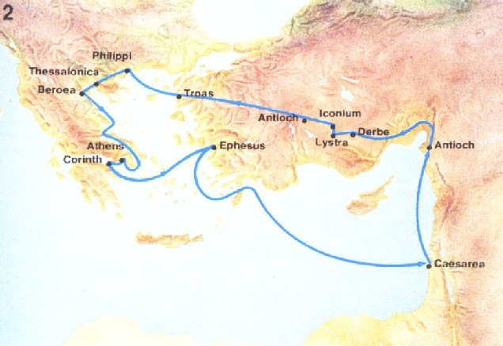
Segundo Viaje de Pablo (Hech 15:36–18:22)
Escribe a las Iglesias de Galacia durante 2do viaje
El segundo viaje, uno o dos años más tarde (48 al 51 DC) Esta vez Pablo tomó a Silas con él.
Fueron por tierra desde Antioquía re-visitando las iglesias establecidas en el primer viaje y se unieron a Timoteo en Listra. De esta región fueron a la costa de Troas y de alló zarparon a la parte norte de Grecia entrando por Filipos. De Filipos fueron a Tesalónica, luego a Berea, luego Atenas, hasta que llegaron a Corinto donde permanecieron por 18 meses, y desde la costa de Corinto tomaron un barco para cruzar hasta Efeso, luego cruzaron el Mediterráneo hasta Cesarea. De Cesarea fueron a Jerusalén, Damasco y finalmente de regreso a Antioquía.

Slide 12
Destinatarios y Propósito
¿A cuáles gálatas escribe Pablo?
Ya que el Nuevo Testamento no menciona ninguna ciudad o pueblo en el Norte de Galacia, es razonable pensar que Pablo dirigió su epístola a las iglesias ubicadas en la parte sur de la provincia romana, sin incluir la región étnicamente gálata, poblada por inmigrantes galos. Hechos registra que los apóstoles fundaron iglesias en Antioquía de Pisidia (Hch.13:14-50); Iconio (13:51 – 14:7; compare con 16:2); Listra (14:8-9; compare con 16:2); y Derbe (14:20, 21; compare con 16:1).
Además, estas iglesias gálatas a las que Pablo se dirigía (Gal.1:2) aprentemente habían sido fundadas antes del Concilio de Jerusalén descrito en Hechos 15 (ver Gal.2:1-10), y las iglesias de la parte sur de Galacia anteriormente mencionada encajan en esas características, ya que fueron fundadas durante el primer viaje misionero de Pablo. Sin embargo se sabe que Pablo no visitó el norte de Galacia (étnico) sino hasta después del concilio de Jerusalén (Hch.16:6).
← ---G A L A C I A ---→
Antioquía
De Pisidia
Iconio
Listra
Derbe

Slide 13
Propósitos
Pablo escribe para combatir una herejía judaizante que desacreditaba a Pablo y su evangelio:
  Decían que “para una persona ser salva, necesita circuncidarse y guardar la ley de Moisés.”
  Y otros pensaban que “aunque somos salvos por la fe en Cristo, hay que guardar los rituales de la ley para santificarnos.”
Pablo escribe esta epístola con el propósito de defender el evangelio de la sola gracia de Cristo (1:6) declarando que somos salvos por la fe en Jesucristo, aparte de la ley (2:16; 3:11), y que somos santificados por la obra del Espíritu (5:16), y que por lo tanto, somos libres de la esclavitud de la ley.
Pablo defiende su mensaje y su apostolado recordando que fue el mismo Jesucristo quien le reveló la doctrina directamente y lo puso como apóstol.

Slide 14
Contenido de Gálatas (Resumido)
(1 – 2) | I. El Origen del Evangelio El evangelio es de origen divino, no humano, y por lo tanto es independiente.
(3 – 4) | II. La Defensa del Evangelio Tanto la Escritura (AT) como la vida (la experiencia y la historia pasada) dan testimonio de su veracidad.
(5 – 6) | III. La Aplicación del Evangelio El evangelio produce verdadera libertad. Por lo tanto los Gálatas deben estar firmes como Pablo estaba firme, quien se gloría en la cruz de Cristo.

Slide 15
Contenido de Gálatas (Bosquejo detallado)
Tomado de John MacArthur
I. Personal: El Predicador de la Justificación (1:1–2:21)
A. Reprensión Apostólica (1:1–9)
B. Credenciales Apostólicos (1:10–2:10)
C. Confianza Apostólica (2:11–21)
II. Doctrinal: Los Principios de la Justificación (3:1–4:31)
A. La Experiencia de los Gálatas (3:1–5)
B. La Bendición de Abraham (3:6–9)
C. La Maldición de la Ley (3:10–14)
D. La Promesa del Pacto (3:15–18)
E. El Propósito de la Ley (3:19–29)
F. La Filiación de los Creyentes como hijos de su Padre (4:1–7)
G. La futilidad del ritualismo (4:8–20)
H. La Ilustración de las Escrituras (4:21–31)
III. Práctica: Los Privilegios de la Justificación (5:1–6:18)
A. La Libertad de los Rituales (5:1–6)
B. La Libertad del Legalismo (5:7–12)
C. La Libertad den el Espíritu (5:13–26)
D. La Libertad de la Esclavitud Espiritual (6:1–10)
E. Conclusión (6:11–18)

Slide 16
Peculiaridades
Ideas claves o características
Gálatas es la única epístola de Pablo que no contiene ninguna nota de alabanza o encomio para sus destinatarios. Tampoco tiene la habitual acción de gracias que Pablo da por sus destinatarios al inicio de su salutación. Estas omisiones reflejan la urgencia que sentía Pablo en confrontar el error y en defender la doctrina de la justificación por la gracia de Dios por medio de la fe.
  El tono de la carta es notablemente enérgico, en especial cuando se refiere a los judaizantes (5:13), pero también al reprender a los gálatas (4:20).
El Apóstol demuestra mucha versatilidad en su presentación de su defensa recurriendo a la Escritura, a la experiencia, a la lógica, a advertencias, a exhortaciones y a otros medios para lograr su meta.
Esta es la única carta de Pablo dirigida a un grupo de iglesias (las Iglesias que pertenecían a la región de Galacia).
Después de 2 Corintios, Gálatas es la carta más autobiográfica de Pablo aportando información histórica muy valiosa sobre el trasfondo del Apóstol Pablo (Gal. 1 – 2), incluyendo:
  su estadía de 3 años en la Arabia Norte (1:17, 18) que hoy es Jordania (colinda con Israel) lo cual no es mencionado por el libro de Hechos.
  Su visita por 15 días a Pedro después de su regreso de Arabia (1:17, 18).
  Su viaje al Concilio de Jerusalén (2:1-10)
  Su confrontación con Pedro (2:11-21).

Slide 17
Peculiaridades
Grandes Doctrinas en la epístoa a los Gálatas
La Justificación por la fe sola, aparte de la ley. (2:16; 3:7-14, 24; 5:6)
La santificación por el Espíritu Santo, aparte de la ley. (3:2-5)
La libertad en Cristo: libres del pecado, siervos de la justicia (4:31 – 5:1)

Slide 18
Peculiaridades
Pasajes famosos escritos en las cartas a los Corintios
El que predique un evangelio diferente, sea maldito (1:6-9)
Amonestación pública a Pedro por su hipocresía (2:11-15)
“Con Cristo estoy juntamente crucificado, y ya no vivo yo, mas vive Cristo en mí; y lo que ahora vivo en la carne, lo vivo en la fe del Hijo de Dios, el cual me amó y se entregó a sí mismo por mí”. (2:20).
Todos somos uno en Cristo (3:28)
Dios envió al Hijo cuando vino el cumplimiento del tiempo (4:4-5)
El fruto del Espíritu (5:22-23)
Restaurar al que cae con espíritu de mansedumbre (6:1)
Vamos a cosechar lo que sembremos; así que hagamos bien (6:7-10)

Slide 19
A los Gálatas
Libertad: Ni legalismo ni libertinaje
A todos los que estén dispuestos a creer en la Palabra de Dios, Gálatas muestra el camino hacia la verdadera libertad (Gal.5:1). Esa libertad genuina no es ni el legalismo ni el libertinaje. Es la libertad de ser “esclavo de Cristo”. (Esclavos por Amor)

Slide 20
¡Bendiciones!

